Slide 1

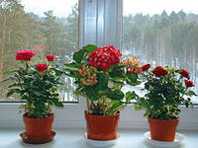
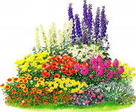
МБДОУ «Детский сад общеразвивающего вида №44»
Тема: «Цветы на подоконнике и на клумбе»

Slide 2
Паспорт проекта
Тема: «Цветы на подоконнике и на клумбе»
Тип проекта: исследовательский
Продолжительность: краткосрочный (2 – 3 занятия)
Участники проекта: дети, педагог
Вид проекта: групповой

Slide 3
Цель:
Формировать первоначальное экологическое представление о цветах

Slide 4
Задачи:
1. Закрепить знания детей о комнатных растениях. Познакомить с названиями 2-3 комнатных растений.
2. Познакомить с растениями, живущими на улице.
3. Выяснить, что нужно растениям для их роста и цветения.
4. Учить сравнивать растения, находить сходство и различия во внешних признаках.
5. Учить последовательности во время посадки.
6. Развивать интерес к развитию и росту растений, учить быть любознательными и наблюдательными.
7.Воспитывать любовь и бережное отношение к окружающему миру (цветам).

Slide 5
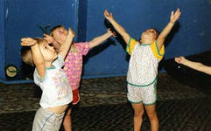
Игровое упражнение «Солнечные лучики»

Slide 6


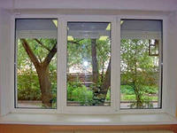
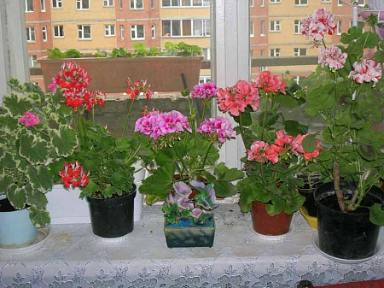

Slide 7
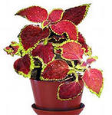
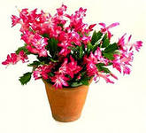
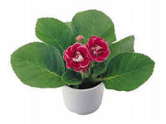
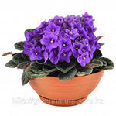
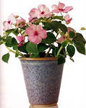
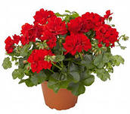
Поисковая задача

Slide 8
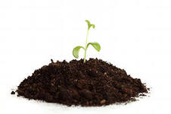

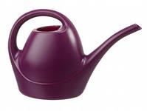
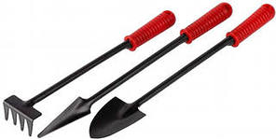
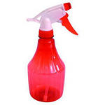
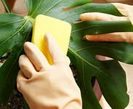
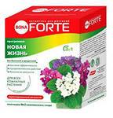

Игра «Что растениям необходимо для роста?»

Slide 9
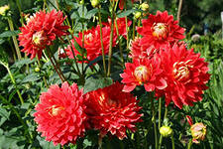
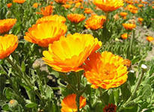
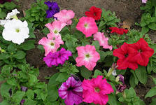
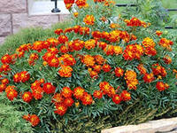
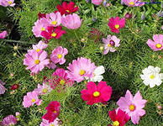
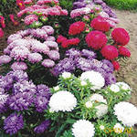
Цветы на клумбе

Slide 10
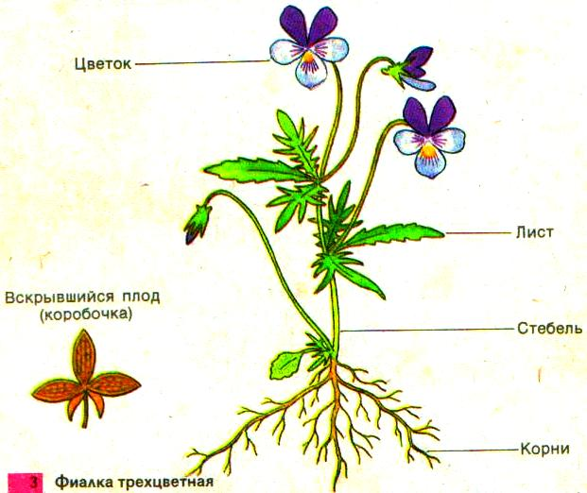
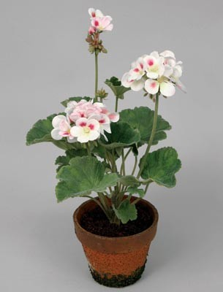
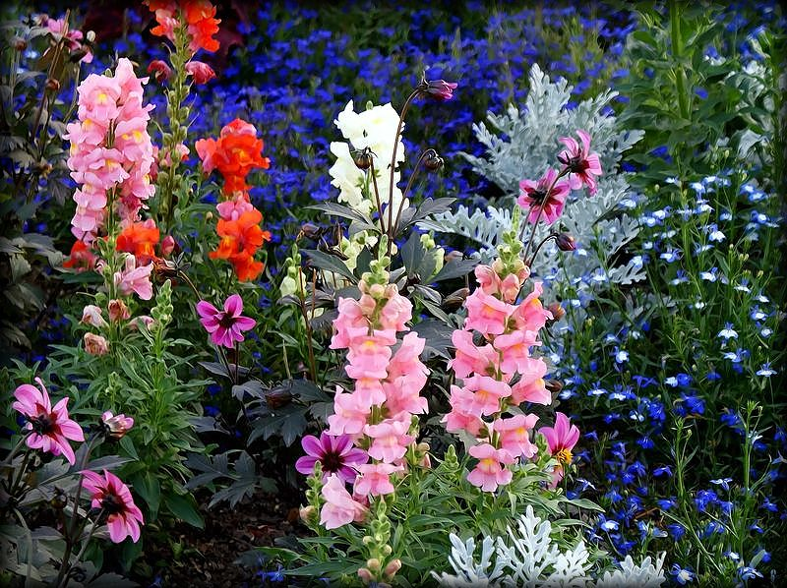
Чем похожи?

Slide 11
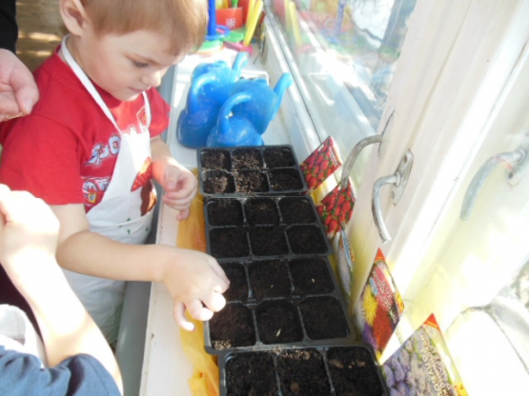
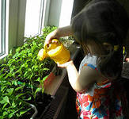
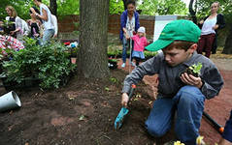
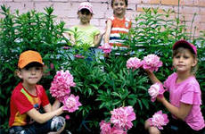
Практическая часть

Slide 12
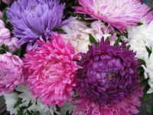
Спасибо за внимание!

